Slide 1
TrollOS Nebula
Веб-система организации работы приложений и управления облачными хранилищами данных
Гурьянов Д.А.
Студент ЮЗГУ

Slide 2
Социальная проблема
Зависимость от конкретных устройств
Невозможность доступа к личному пространству
Невозможность запуска одних и тех же приложений на разных устройствах
Отсутствие взаимной связи между личными устройствами пользователя

Slide 3
Решение проблемы
TrollOS Nebula
Независимость
Простота
Масштабируемость
Адаптивность
Универсальность
Безопасность
Скорость

Slide 4
Основные возможности
Работа с приложениями
Возможность запуска приложений с настольных ОС
Запуск полноценных программ на мобильных устройствах
Работа с облачными хранилищами
Интеграция с социальными сетями
Возможность локальной установки

Slide 5
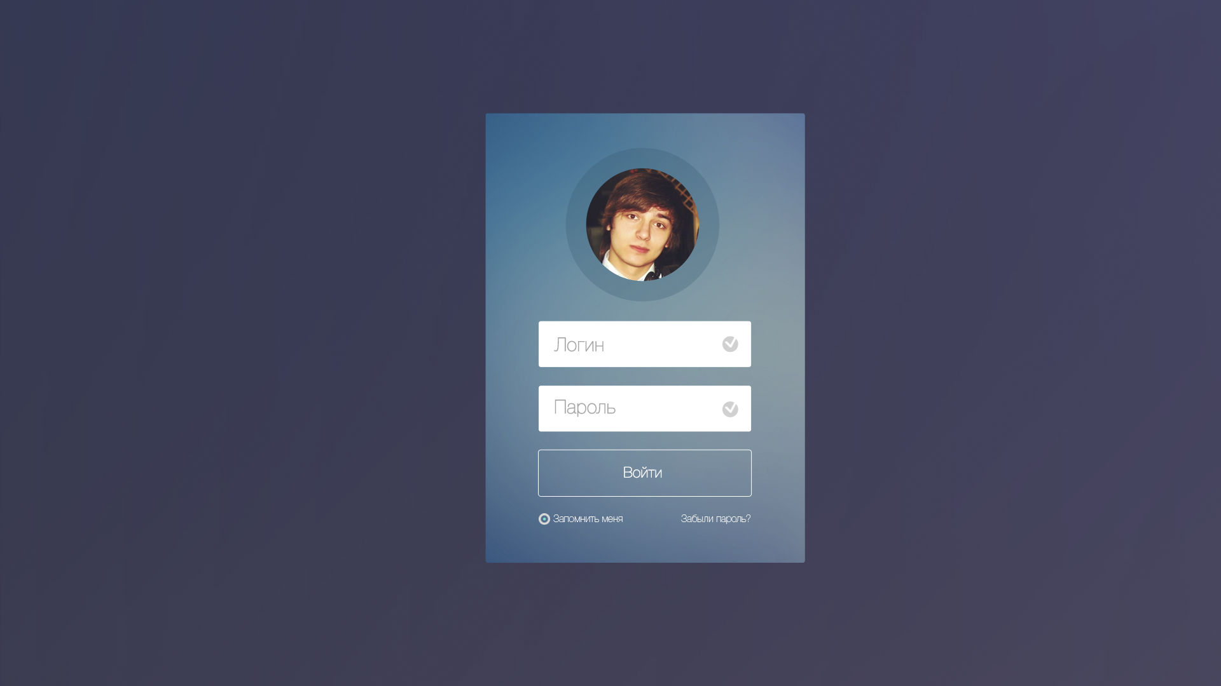
Скриншот «Форма входа»

Slide 6
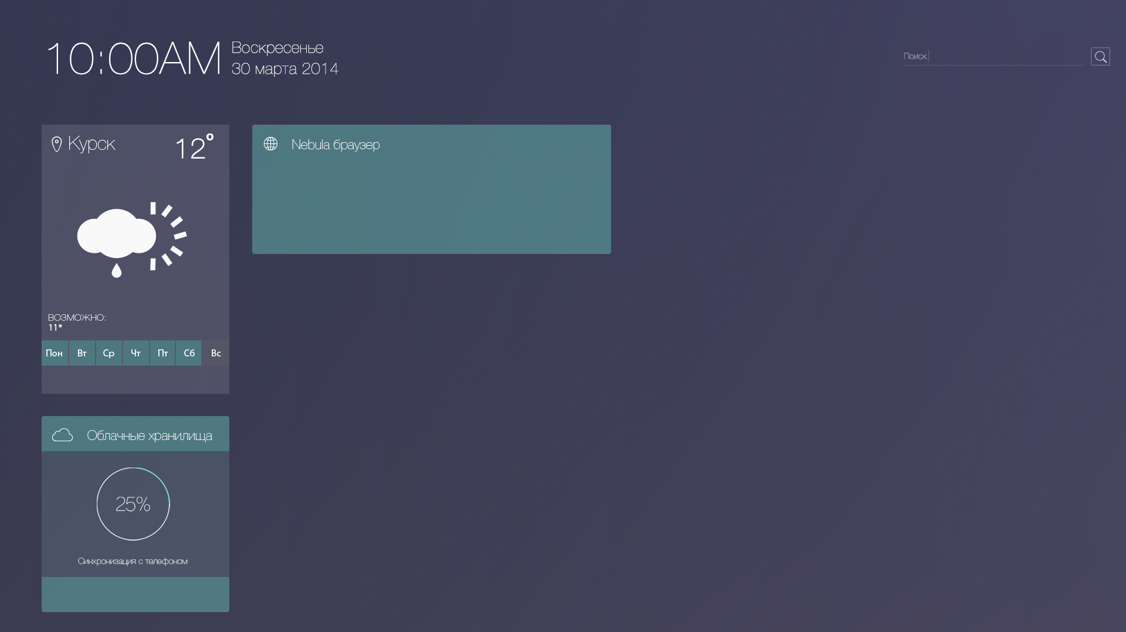
Скриншот «Главное меню»

Slide 7
Скриншот «Медиа-плеер»

Slide 8
Рынок и потребители
Область
ЦФО
Россия
СНГ
Мир
Порядок выхода на рынок:
Потенциальные потребители:
предприятия среднего и крупного бизнеса;
госудаственные учреждения;
коммерческие и государственные образовательные учреждения;
бюджетные структуры;
частные лица и индивидуальные предприниматели.

Slide 9
Конкуренты
JoliCloud
EyeOS
Windows Server 2012

Slide 10
Преимущества использования
TrollOS Nebula
Низкое потребление ресурсов устройства
Легкость и простота установки приложений
Доступ к личному рабочему пространству всегда и везде*
Универсальность
Своевременность обновлений
Возможность добавления неограниченного числа хранилищ
Борьба с компьютерным пиратством
*только при наличии сети Интернет

Slide 11
Как делают сейчас
ПК (20000 руб. х 120)
Сервер (210000 руб. х 2)
Windows 8.1 (8990 руб. х 120)
Дополнительные программы:
Офис (17990 руб. х 120)
Антивирус (3790 руб. х 24)
1С (1690 руб. х 5)
Прочее (100000 руб. х 120)
2 400 000 руб.
420 000 руб.
1 078 800 руб.
2 158 800 руб.
90 960 руб.
8 450 руб.
12 000 000 руб.
Итого: 18 157 010 руб.

Slide 12
При использовании нашего продукта
2 400 000 руб.
420 000 руб.
8 990 руб.
5 000 руб.
17 990 руб.
1 190 руб.
1 690 руб.
100 000 руб.
Итого: 2 954 860 руб.
ПК (20000 руб. х 120)
Сервер (210000 руб. х 2)
Windows 8.1 (8990 руб. х 1)
Подписка (5000 руб. х 1)
Дополнительные программы:
Офис (17990 руб. х 1)
Антивирус (1190 руб. х 1)
1С (1690 руб. х 1)
Прочее (100000 руб. х 1)
x6 раз меньше

Slide 13
Финансовые показатели (63500польз.)
Доходы
Расходы
Подписка
267 500 000 руб./ год
Модули
107 000 000 руб./год
Магазин приложений
2 500 000 руб./год
Аренда дополнительных серверов
12 605 915,16 руб./год
Зарплата
1 200 000 руб./год
Аренда офиса
250 000 руб./год
Итого прибыль за год: ≈362 944 084,84 руб./год

Slide 14
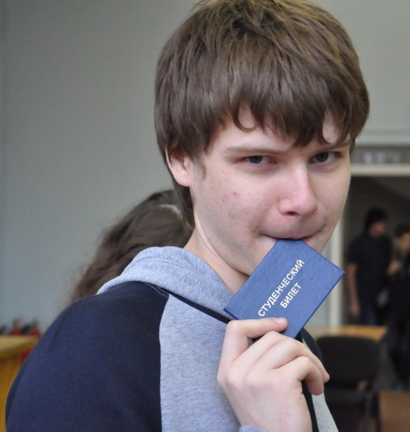
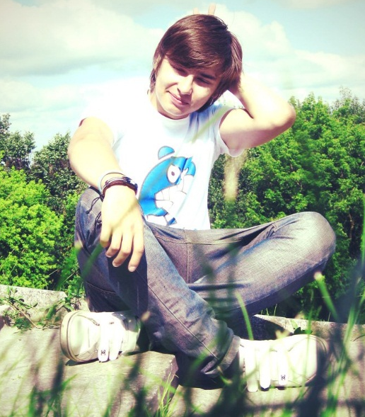
Команда
Дмитрий Гурьянов
ЮЗГУ
Влад Сабуров
ЮЗГУ
Артур Корочанский
ЮЗГУ

Slide 15
TrollOS Nebula
Веб-система организации работы приложений и управления облачными хранилищами данных

